Slide 1
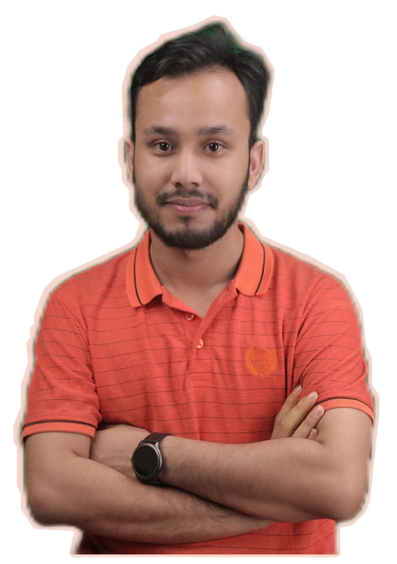
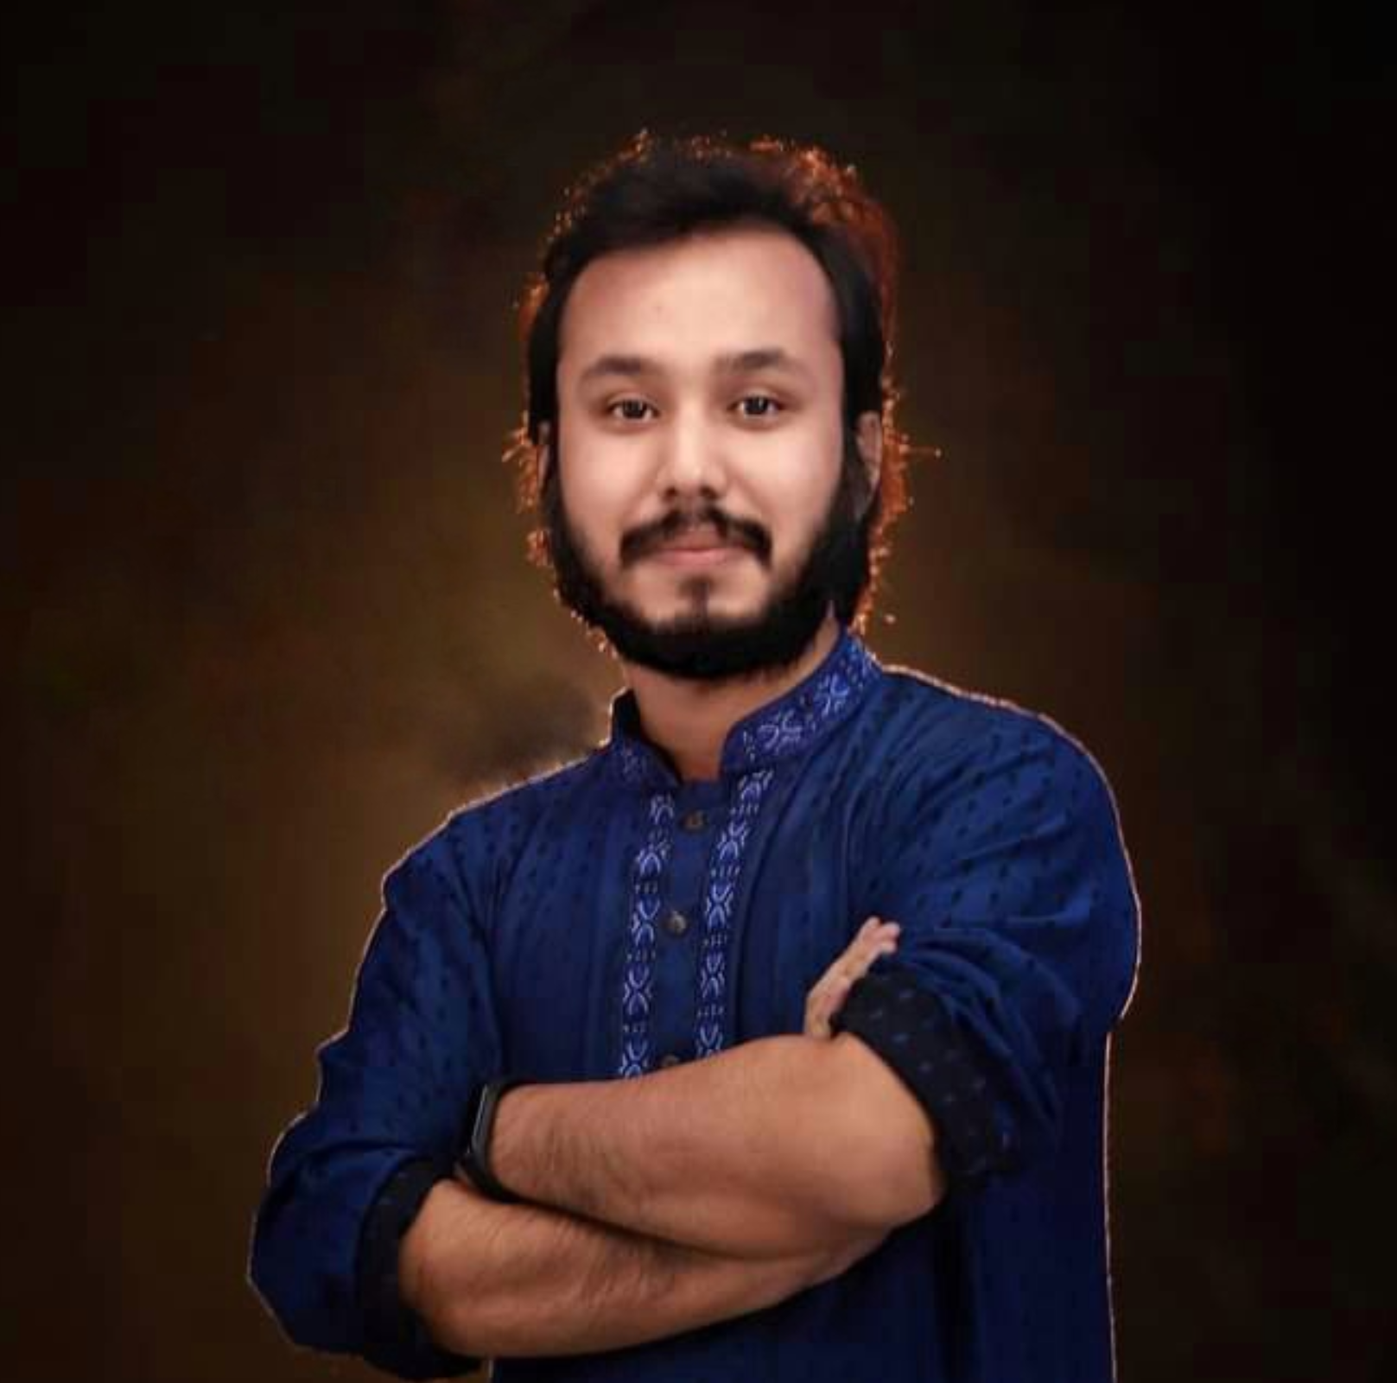
HSC’23 ICT free online class.
আই সি টি বইয়ের পূর্নাঙ্গ প্রিপারেশন
৬ টি অধ্যায়ের পড়া, MCQ, সৃজনশীল
কৌশিক রায়
Studying MSc in Computer Science (PMSCS)
Jahangirnagar University
#Dadar Class – দাদার ক্লাস

Slide 2
পরিচয়
নাম, কলেজ, সাইন্স/আর্টস/কমার্স, ঠিকানা
HSC ICT Full Book Preparation Online Class with Kowshique Roy

Slide 3
ভাষাগত সমস্যা (বাংলা English)
Time Management
অলসতা
গুরুত্বহীন মানসিকতা
যোগাযোগ করবেন যেকোনো প্রয়োজনে
HSC ICT Full Book Preparation Online Class with Kowshique Roy

Slide 4
Inter-Active পড়াশুনা
ক্লাস চলাকালীন সময়ে Mic দিয়ে কথা বলবেন অথবা chatbox এ লিখে কথা বলবেন
ক্লাসের বাইরে যোগাযোগ করতে চাইলে Facebook/Whatsapp Group chat এ কথা বলবেন
পার্সোনালি কথা বলতে চাইলে আমাকে যেকোনো সময় মেসেজ বা কল করতে পারেন
HSC ICT Full Book Preparation Online Class with Kowshique Roy

Slide 5
যা যা লাগবে
বই (অক্ষরপত্র ICT ৩য় সংস্করণ 2016)
খাতা কলম
পানি
মোবাইল বা ল্যাপটপ
HSC ICT Full Book Preparation Online Class with Kowshique Roy

Slide 6
বইয়ের দর্শন
১। ICT এর হাবিজাবি
২। তথ্যের আদান প্রদান
৩। (ক) সংখ্যার হিসাব ও (খ) এমন যন্ত্র বানানো যেটা এই সংখ্যা হিসাব করতে পারবে
৪। Website বানানো
৫। App বা Software বানানোর জন্য কম্পিউটারের সাথে কথা বলা
৬। তথ্য Save করে রাখা
HSC ICT Full Book Preparation Online Class with Kowshique Roy

Slide 7
কীভাবে পড়ব?
অধ্যায় ৩ (ক)
অধ্যায় ২
অধ্যায় ১
অধ্যায় ৩ (খ)
অধ্যায় ৫
অধ্যায় ৪
অধ্যায় ৬
HSC ICT Full Book Preparation Online Class with Kowshique Roy

Slide 8
প্রশ্ন?
HSC ICT Full Book Preparation Online Class with Kowshique Roy

Slide 9
HSC ICT Full Book Preparation Online Class with Kowshique Roy

